Slide 1

HowToTest Bourdon applicatie
Leander Colpaert, Stijn Desender & Robbe Senesael
Notes:
Goedemiddag, Ik ben Robbe senesael en mijn collega’s zijn Leander Colpaert & Stijn desender. Wij zijn allemaal studenten Toegepaste Informatica in de keuzerichting Software Engineer.
Vandaag willen we graag onze bevindingen delen omtrent de How To Test applicatie.

Slide 2
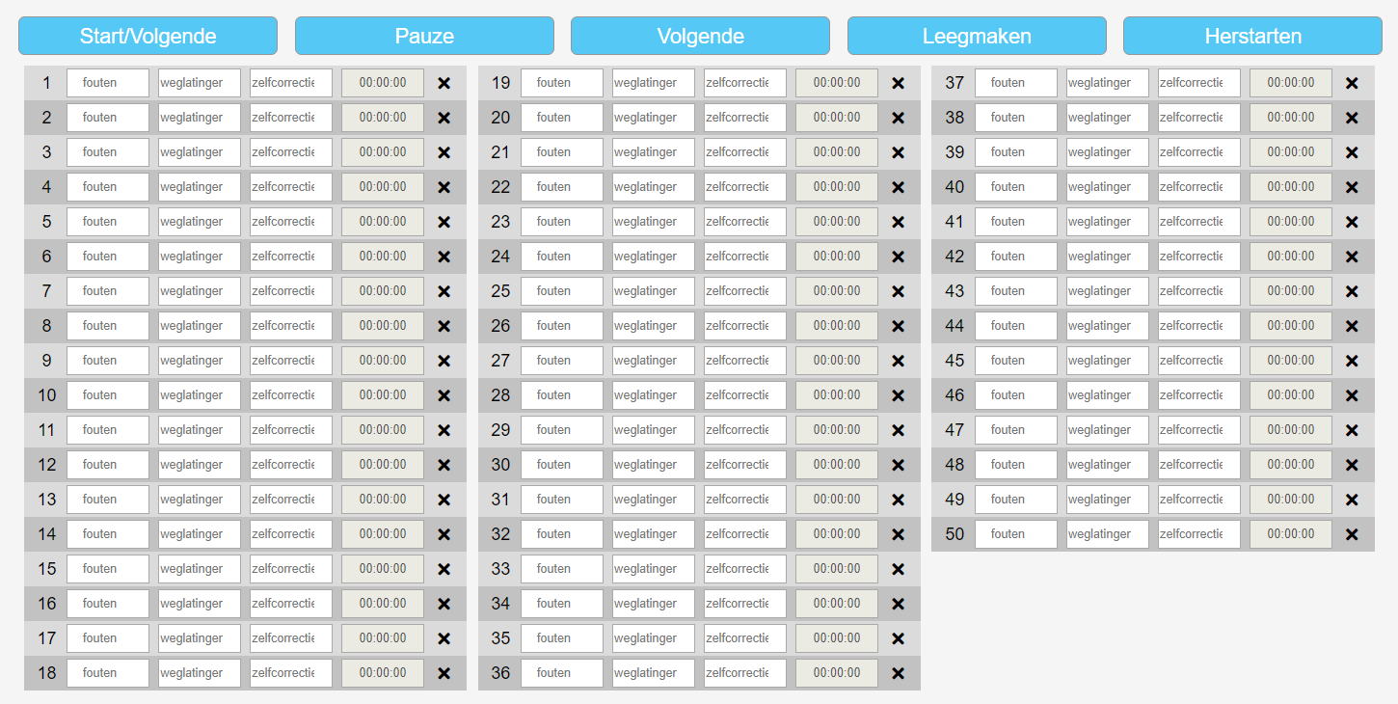

Wat is de app?
Enerzijds een website
Kan gebruikt worden als een app (Progressive Web App)
Bourdon Applicatie met resultaat die kan opgeslagen of geprint worden
HTML5, CSS, JavaScript & Node.JS
Notes:
De app is eigenlijk enerzijds een website maar aan de andere kant ook een Progressive Web App. De technologien gebruikt zijn HTML, CSS, JS & Node.

Slide 3
Positieve aspecten v/h project
Team met verschillende skills
Vlotte start
Goede communicatie met Product Owner
Responsiveness van het project
Notes:
Leander: CSS, Wireframes, ikzelf: Javascript & back-end, Stijn: CSS/JS
Vlotte start, het moment dat we onze opdracht kregen zijn we goed begonnen en vlotte voortgang gemaakt (voor de COVID-19 crisis)
+ Comm met Miet, we kregen bijna iedere keer binnen het uur of de eerste paar uur een antwoord terug.
Responsive, schaalt op elk device, tablet ziet er anders uit dan mobile & desktop

Slide 4

Negatieve aspecten
Grootste probleem was de COVID19 – “crisis”
Gebrek aan communicatie met derden
(Her)Organiseren en plannen van online meetings
Voorgaande projecten waren niet goed opgeslagen of aanpasbaar
Linear project
Notes:
Boosdoener COVID19
Gebrek comm met Dhr Vaessen
Organiseren (door omstandigheden zoals andere verplichtingen, slechte internetconnecties, …)
Linear project => veel pairprogramming doordat bijna alles elkaar opvolgt

Slide 5


Andere aanpak?
Switch naar puur HTML/CSS/Javascript
Eventueel switchen naar Laravel of puur Node.JS Express
Betere organisatie van online meetings
Notes:
Nu is dit met een NodeJS back-end die niet echt gebruikt wordt, maar deze zit er wel in met oog op latere uitbreiding.
De online meetings waren ietwat moeilijk te organiseren

Slide 6
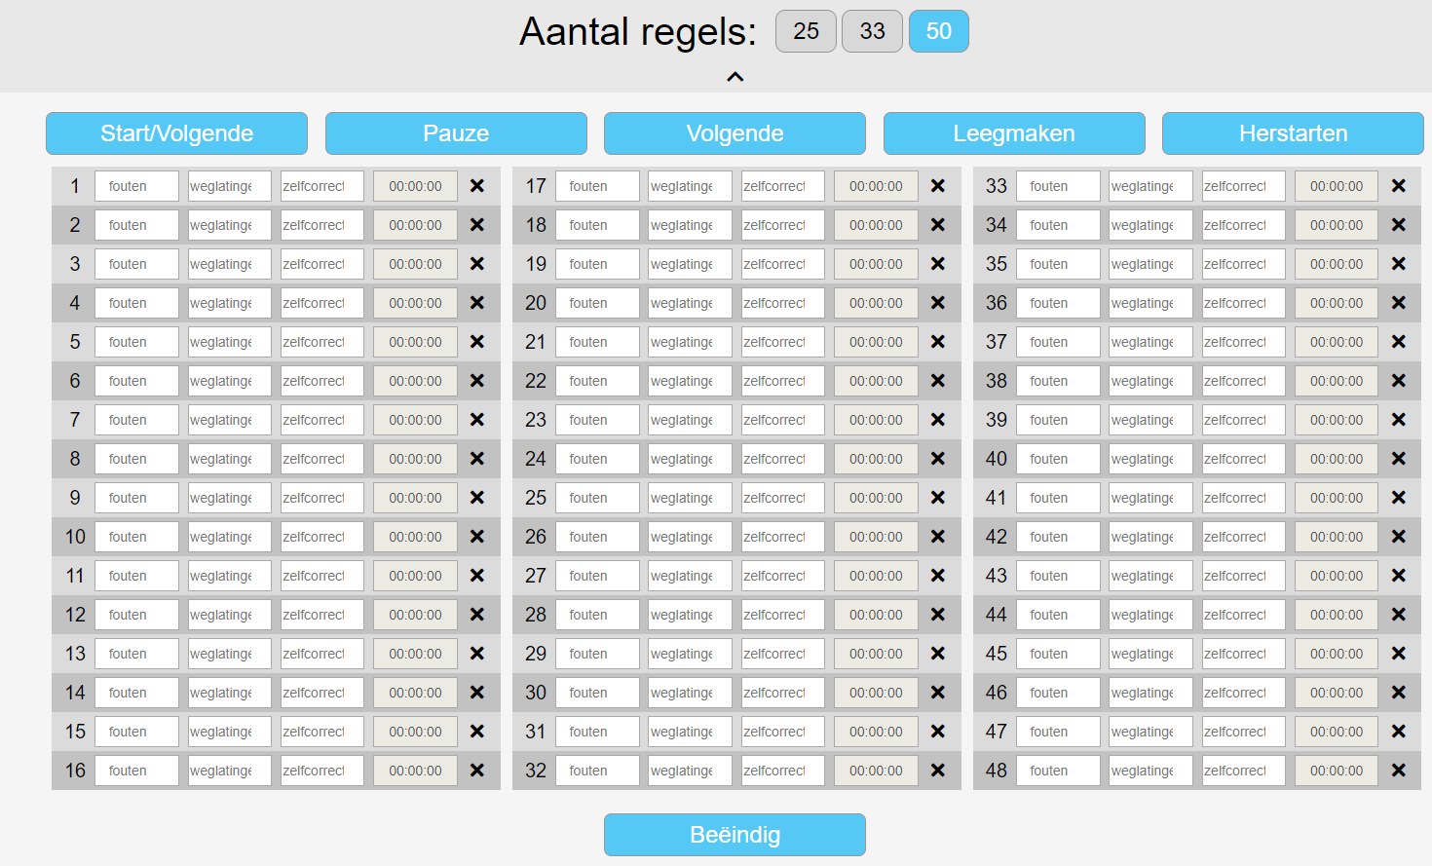
Demo
Notes:
Nu zullen Leander & Stijn een demo geven van het project.

